Slide 1
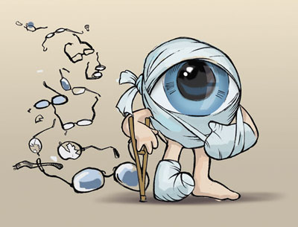
Травмы органа зрения
Занятие №8

Slide 2
Актуальность проблемы
Травмы органа зрения - одна из наиболее частых причин временной нетрудоспособности и инвалидности по зрению у лиц трудоспособного возраста

Slide 3
Повреждения органа зрения
Механические повреждения
Контузии глазного яблока и его придаточного аппарата
Проникающие ранения
Ожоги

Slide 5
«окалина»

Slide 6
Травматическая эрозия роговицы

Slide 7
Ожоги органа зрения
Химические
Щелочные
Кислотные
Термические
Лучевые

Slide 8
Ожог роговицы, конъюнктивы 1-2 ст.

Slide 9
Щелочной ожог

Slide 10
Ожог роговицы 3 степени

Slide 11
Ожог роговицы 4 степени

Slide 12
Термические ожоги

Slide 14
Последствия ожогов

Slide 15
Контузии -
- травмы глаза и его защитного аппарата от воздействия тупого повреждающего фактора

Slide 17
Симптом очков

Slide 18
Гематома век
Исключить переломы костных стенок орбиты
Исключить подкожную эмфизему
Исключить повреждение глазного яблока
Холод 1-2 дня, затем мази от синяков

Slide 19
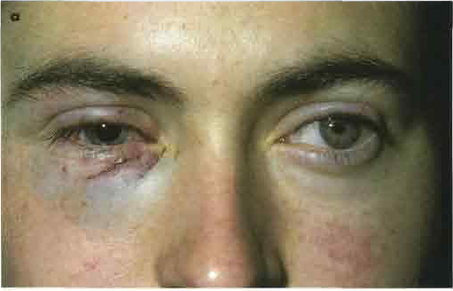
Переломы костных стенок орбиты

Slide 20
Подкожная эмфизема

Slide 21
Ограничение подвижности глазного яблока

Slide 22
Рентгенография орбит

Slide 23
Ретробульбарная гематома

Slide 24
Ретробульбарная гематома
Экзофтальм
Ограничение подвижности
Снижение зрения
Офтальмогипертензия
Лечение
Осмотерапия
Гемостатики

Slide 25
Ранения век
Несквозные
Сквозные
С повреждением слезных путей
С повреждением глазного яблока

Slide 27
Ушибленная рана верхнего века

Slide 28
Сквозное ранение нижнего века

Slide 29
Отрыв внутреннего угла нижнего века с повреждением слезного канальца

Slide 30
ПХО с восстановлением слезных путей

Slide 32
Проникающие ранения орбиты

Slide 33
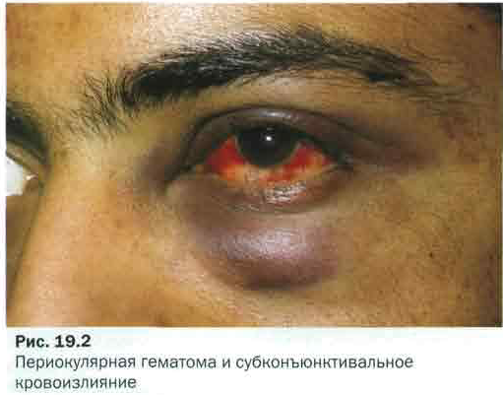

Slide 34
Механизм контузионного повреждения глазного яблока

Slide 35
Контузии глазного яблока I-II степени

Slide 36
Контузионный мидриаз

Slide 37
Сублюксация хрусталика

Slide 39
Люксация хрусталика в переднюю камеру

Slide 40
Люксация хрусталика в стекловидное тело

Slide 41
Травматический иридодиализ

Slide 42
Субтотальный иридодиализ, травматическая сублюксированная катаракта

Slide 43
Частичная гифема

Slide 44
Кровоизлияния в переднюю камеру

Slide 45
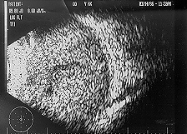
Гемофтальм

Slide 46
Контузии тяжелой степени

Slide 47
Субконъюнктивальный разрыв склеры

Slide 48
Контузионный роговичный разрыв по кератотомическим рубцам

Slide 49
Разрушение глазного яблока

Slide 50
Вывих глазного яблока

Slide 51
Отрыв зрительного нерва

Slide 52
Бинокулярная повязка
Монокулярная повязка

Slide 53
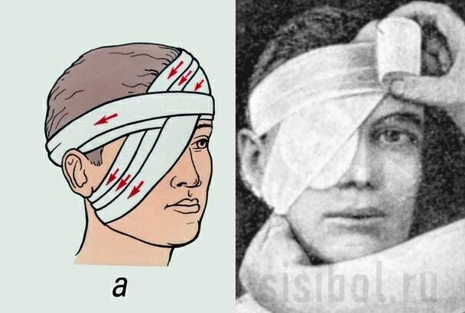

Slide 54
Проникающие ранения глазного яблока
Абсолютные признаки
Сквозная рана фиброзной оболочки
Выпадение в рану внутренних оболочек
Внутриглазное инородное тело
Относительные признаки

Slide 55
Проникающее ранение роговицы

Slide 56
Корнеосклеральная рана с выпадением радужки. (смещение зрачка)

Slide 58
Проникающее ранение склеры

Slide 62
Инородное тело УПК

Slide 64
Внутриглазные инородные тела

Slide 66
Обзорная рентгенография

Slide 68
Осложнения тяжелых травм глаза
Эндофтальмит
Офтальмогипертензия
Симпатическая офтальмия
Металлоз
Субатрофия

Slide 69
Набухающая травматическая катаракта

Slide 70
Спаянный рубец роговицы

Slide 71
Эндофтальмит

Slide 72
Металлоз

Slide 73
Изменение переднего отрезка глаза при сидерозе

Slide 74
Симпатическая офтальмия

Slide 75
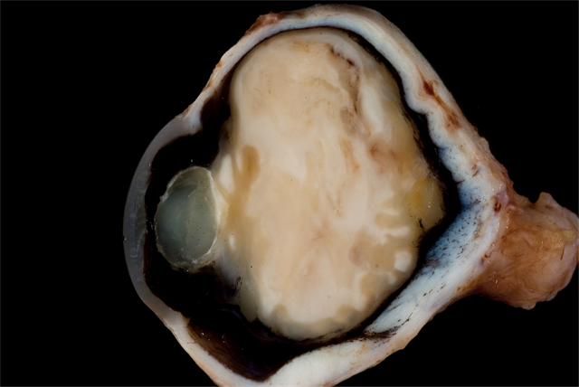
Субатрофия глазного яблока

Slide 77
Бинокулярная повязка
Монокулярная повязка

